Slide 1



BÁO CÁO ĐỒ ÁN CHUYÊN NGÀNH
TÌM HIỂU VỀ SOCKET VÀ XÂY DỰNG ỨNG DỤNG CHAT CLIENT – SERVER
Sinh viên thực hiện:
Võ Lê Khánh Duy
110117048
DA17TT Giáo viên hướng dẫn:
Phạm Minh Đương

Slide 2
1
Giới thiệu đề tài
2
Lý thuyết
Nội dung
3
Ứng dụng minh họa
4
Kết luận và hướng phát triển
5
Demo

Slide 3

01
Giới thiệu đề tài

Slide 4

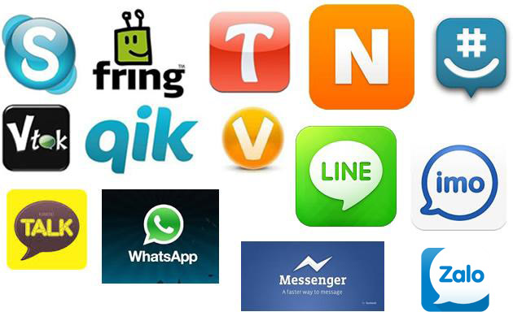

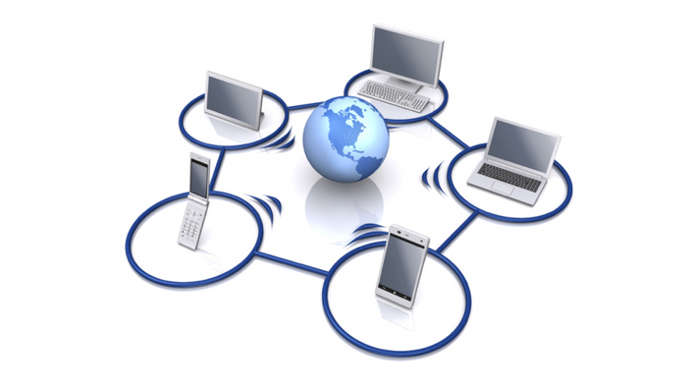
Lý do chọn đề tài
添题
添加标题
Notes:
Hiện nay công nghệ đang phát triển không ngừng có rất nhiều lĩnh vực phục vụ cho con người. Trong đó có việc trao đổi thông tin, chia sẻ, trò chuyện với nhau là một nhu cầu không thể thiếu. Nên lập trình mạng rất cần thiết để phục vụ cho nhu cầu trên.

Slide 5

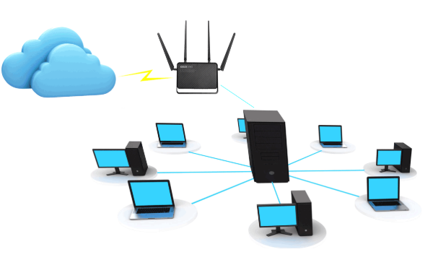
Lý do chọn đề tài
添题
添加标题
Notes:
Trong lập trình mạng có kỹ thuật lập trình Socket theo kiến trúc Client – Server. Vì vậy nên đề tài em chọn là Tìm hiểu về Socket và xây dựng ứng dụng chat Client – Server

Slide 6
02
Lý thuyết nghiên cứu

Slide 7


Các công nghệ nghiên cứu
Là một ngôn ngữ mạnh mẽ, chạy trên được nhiều thiết bị (đa nền tảng).
Viết một lần chạy mọi nơi
Đa nhiệm - đa luồng
Chạy được nhiều tiến trình
Chạy song song cùng thời điểm
Tương tác với nhau
添加标题
添题
Sử dụng JavaSwing để xây dựng giao diện.
Notes:
Java là một ngôn ngữ lập trình mạnh mẽ, chạy trên được nhiều thiết bị (đa nền tảng).
Write once, run anywhere (viết một lần chạy mọi nơi – bất kì thiết bị nào cài đặt JVM sẽ có thể thực thi được chuong trình Java).
Đa nhiệm – đa luồng: Chạy được nhiều tiến trình, chạy song song cùng thời điểm,…
Về phần xây dựng giao diện em sử dụng Java Swing để xây dựng giao diện chat.

Slide 8
Các công nghệ nghiên cứu
1
Hỗ trợ hầu hết các hệ điều hành
Socket là điểm cuối trong liên kết giao tiếp hai chiều giữa hai chương trình đang chạy trên mạng
Có thể chạy cùng lúc nhiều socket
-> nâng cao hiệu quả làm việc, tiết kiệm thời gian và công sức.
2
Socket
3
Được sử dụng nhiều ngôn ngữ lập trình
-> tương thích hầu hết mọi đối tượng người dùng với cấu hình máy khác nhau.
Notes:
Sau đó em nghiên cứu về Socket và giao thức TCP
+ Socket là: Socket là giao diện lập trình ứng dụng mạng được dùng để truyền và nhận dữ liệu trên internet. Giữa hai chương trình chạy trên mạng cần có một liên kết giao tiếp hai chiều (two-way communication) để kết nối 2 Client – server trò chuyện với nhau. Điểm cuối (endpoint) của liên kết này được gọi là socket. (socket là điểm cuối trong liên kết giao tiếp hai chiều giữa hai chương trình đang chạy trên mạng.)
Ưu điểm:
Hổ trợ hầu hết các hệ điều hành.
Có thể chạy cùng lúc nhiều socket -> nâng cao hiệu quả làm việc, tiết kiệm thời gian và công sức.
Socket kết nối thông qua TCP và UDP: em chọn TCP là vì giao thức này đảm bảo chuyển giao dữ liệu tới nơi nhận một cách đáng tin cậy và đúng thứ tự.

Slide 9
Các công nghệ nghiên cứu
TCP
Việc truyền dữ liệu chỉ được thực hiện giữa hai tiến trình đã thiết lập kết nối. Giao thức này đảm bảo dữ liệu được truyền đến nơi nhận một cách đáng tin cậy, đúng thứ tự nhờ vào cơ chế quản lý luồng lưu thông trên mạng.
Phải kết nối trước mới truyền được dữ liệu.
Ráp các gói tin chính xác ở điểm nhận, loại bỏ tin trùng lặp.
Có khả năng truyền và nhận dữ liệu cùng lúc.
Hồi phục dữ liệu bị mất trên đường truyền.

Slide 10
Các công nghệ nghiên cứu
UDP
Việc truyền dữ liệu không yêu cầu có sự thiết lập kết nối giữa hai tiến trình. Ngược với TCP, dữ liệu truyền đi bằng giao thức UDP không được tin cậy, có thể không đúng thứ tự và bị lặp lại.
Không cần thiết lặp các kết nối khi gửi gói tin
UDP chỉ quan tâm đến việc truyền tin đi và không nhận lại.
Không quan tâm đến việc có gửi chính xác gói tin tới đúng địa chỉ hay không.
Không có cơ chế phục hồi dữ liệu bị mất.

Slide 11
Các công nghệ nghiên cứu
Vì giao thức này đảm bảo chuyển giao dữ liệu tới nơi nhận một cách đáng tin cậy và đúng thứ tự.
Chọn TCP

Slide 12
03
Ứng dụng minh họa

Slide 13
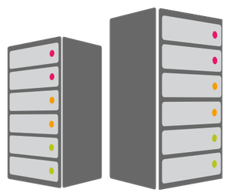
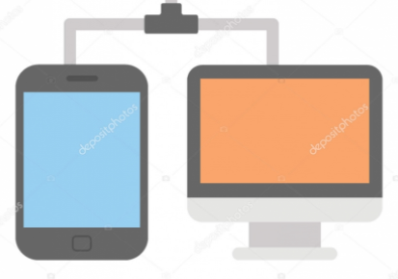
Cách hoạt động của Socket
Địa chỉ IP
Mở PORT
Lắng Nghe
Kết Nối
Chấp Nhận Kết Nối
Gửi
Nhận
Nhận
Gửi
SERVER
Đóng kết nối
Đóng kết nối
CLIENT

Slide 14
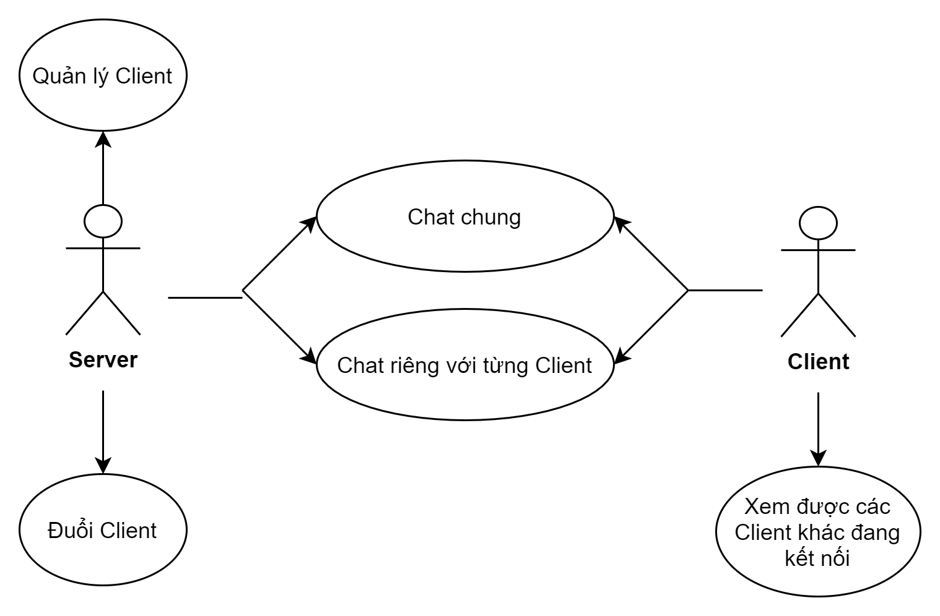
Sơ đồ Use - Case

Slide 15
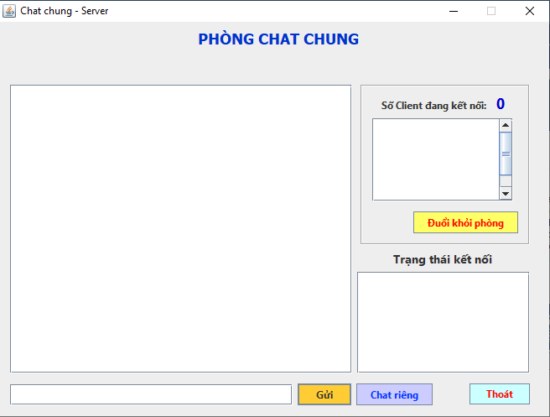
Giao diện

Slide 16
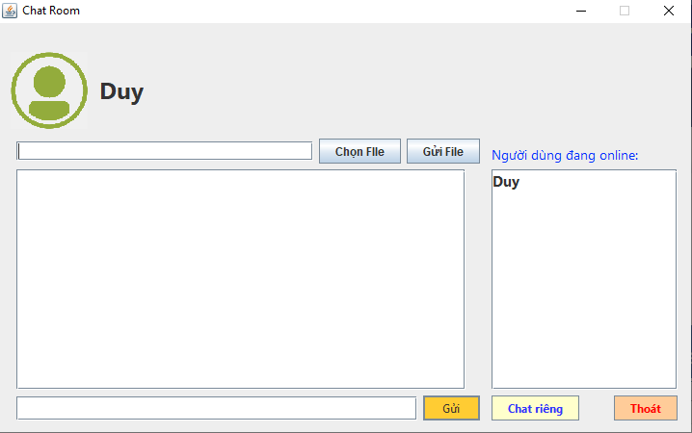
Giao diện

Slide 17
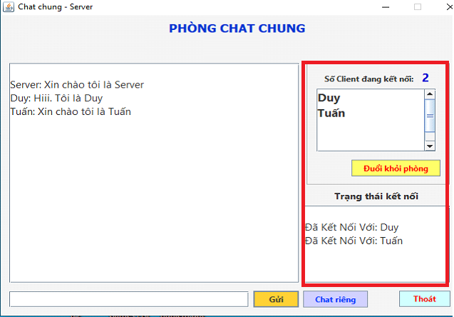
Giao diện

Slide 18
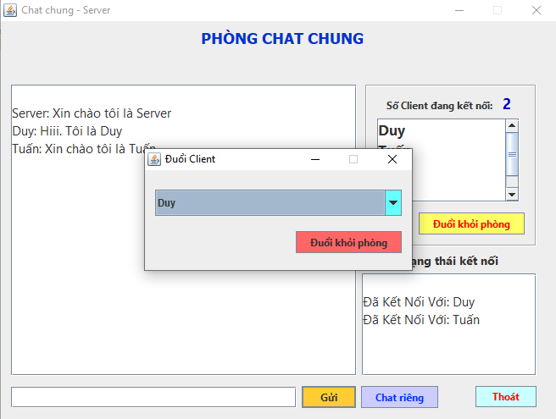
Giao diện

Slide 19
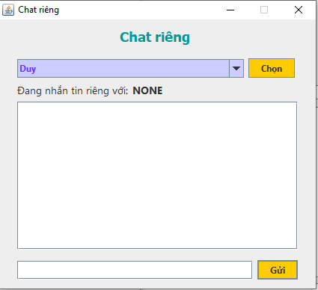
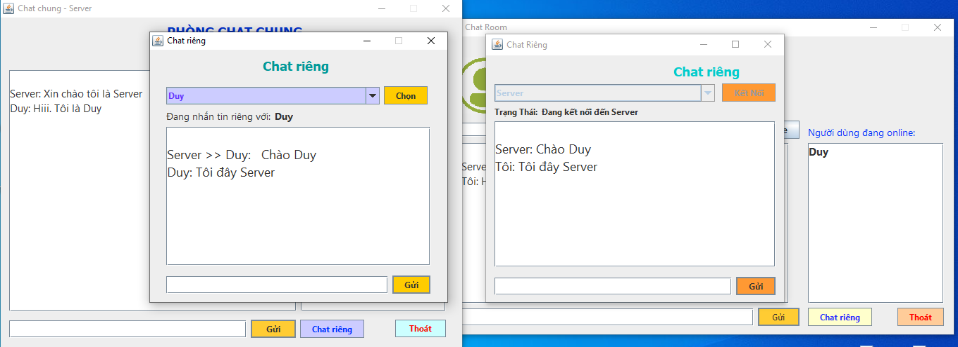
Giao diện

Slide 20
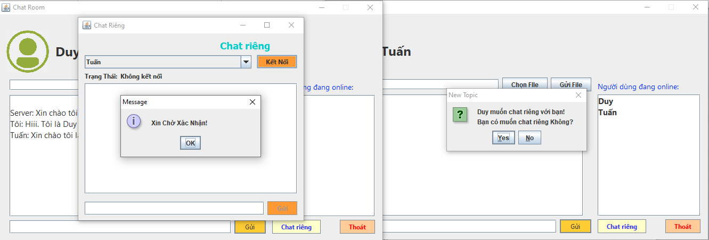
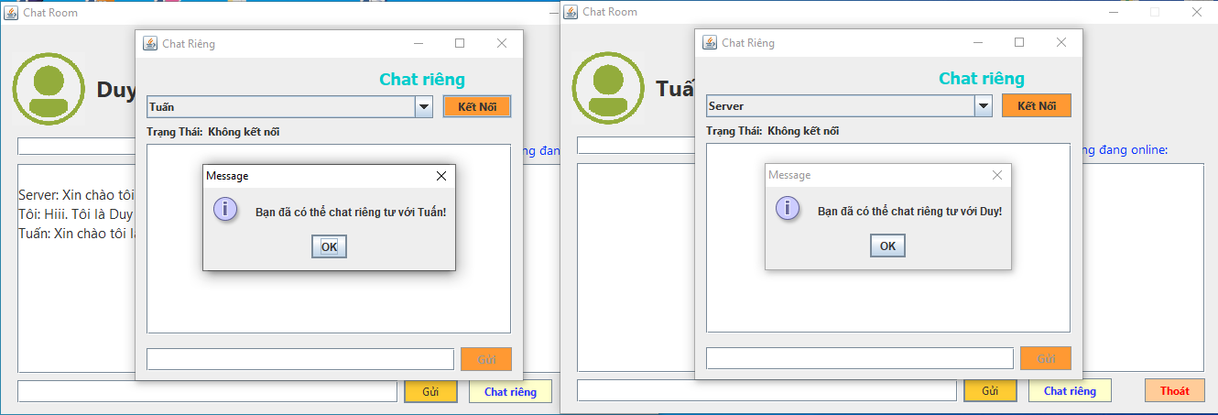
Giao diện

Slide 21
03
Kết luận và hướng phát triển

Slide 22
Kết quả đạt được
Chương trình:
Chat chung trong một phòng chat.
Chat riêng với từng người đã tham gia.
Bên Server:
Chức năng quản lý người tham gia vào phòng chat.
Chức năng đuổi người dùng ra khỏi phòng chat.
Cập nhật lại số lượng người dùng khi có người tham gia hoặc thoát khỏi phòng chat.

Slide 23
Hạn chế
Chưa gửi được file từ Server cho Client.
Chưa lưu lịch sử trò chuyện vào cơ sở dữ liệu.
Chưa có icon, biểu cảm,… để tăng tính thân thiện với người dùng.

Slide 24
Hướng phát triển
Tích hợp được biểu cảm, nhắc tên người dùng trong chat chung.
Giao diện đẹp hơn, nhiều chức năng hơn.
Chạy trên Web App

Slide 25
